Slide 1
ΣΥΝΕΔΡΙΟ ΕΟΠΠΕΠ – ΕΛΕΣΥΠ Θέμα εισήγησης: Η ανάπτυξη της επιχειρηματικής δραστηριότητας ως παράγοντας ενίσχυσης της βιωσιμότητας των αγροτικών συνεταιρισμών. Παρουσίαση και ανάλυση επιτυχημένων επιχειρηματικών πρακτικών.
Θέμα εισήγησης: Η ανάπτυξη της επιχειρηματικής δραστηριότητας ως παράγοντας ενίσχυσης της βιωσιμότητας των αγροτικών συνεταιρισμών. Παρουσίαση και ανάλυση επιτυχημένων επιχειρηματικών πρακτικών.
Εισηγητές:
Δρ. Ρωσσίδης Γιάννης (PhD MSc, MBA, ΒΑ)
στέλεχος του Υπουργείου Οικονομικών
Δρακόπουλος Δημήτρης (MSc, PMP, ΒΑ)
Οικονομολόγος – Σύμβουλος Επιχειρήσεων
Αθήνα
Δεκέμβριος 2014

Slide 2
Οι αγροτικοί συνεταιρισμοί στην Ελλάδα αποτελούν βασικό άξονα ανάπτυξης της ελληνικής γεωργίας.
Η συντριπτική πλειοψηφία των αγροτών είναι ενταγμένοι σε συνεταιριστικές οργανώσεις μέσω των οποίων οργανώνουν και πωλούν το μεγαλύτερο μέρος της παραγωγής τους.
Παρόλα αυτά οι σοβαρές ελλείψεις που χαρακτηρίζουν τις εν λόγω οργανώσεις σε επίπεδο οργάνωσης και διοίκησης σε συνδυασμό με τον κοινωνικό τους προσανατολισμό καθιστούν υπό αμφισβήτηση τη βιωσιμότητα τους.
Το φαινόμενο αυτό οφείλεται:
στην απουσία ιδιωτικοοικονομικών κριτηρίων
στη διαμορφούμενη κουλτούρα των συνεταιρισμών από την οποία εκλείπει το επιχειρηματικό πνεύμα
στην αρνητική οικονομική πορεία των συνεταιριστικών οργανώσεων όπως αυτή διαφαίνεται από βασικά οικονομικά στοιχεία

Slide 3
Οι συνεταιρισμοί υπόκεινται σε ένα σύνολο αρχών που καθορίζει την υπόσταση και τη λειτουργία τους
Οικονομική συμμετοχή των μελών
Δημοκρατική διοίκηση εκ μέρους των μελών
Εθελοντική συμμετοχή προσώπων με ομοειδείς δραστηριότητες
Αυτονομία, οικονομική και διοικητική ανεξαρτησία
Ενδιαφέρον για την κοινότητα

Slide 4
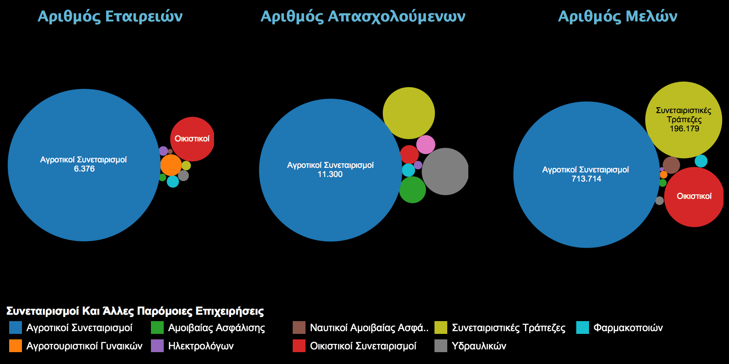
Οι αγροτικοί συνεταιρισμοί αποτελούν τη βασική μορφή κοινωνικής οικονομίας στην Ελλάδα

Slide 5
Οι κυριότεροι επικριτές των συνεταιρισμών εστιάζουν στην αρνητική οικονομική πορεία όπως αυτή διαφαίνεται από βασικά οικονομικά στοιχεία
Υπέρμετρος Δανεισμός
Συσσωρευμένες Ζημιές
Ελλειμματικοί Προϋπολογισμοί
Αρνητικοί Χρηματοοικονομικοί Δείκτες

Slide 6
Ο Νόμος 4015/2011 υποχρεώνει τους συνεταιρισμούς να προσκομίσουν επιχειρηματικά σχέδια στους βασικούς χρηματοδότες τους προς αξιολόγηση
Σχέδια Εξυγίανσης
Μελλοντικές Χρηματοροές
Μέτρα Αναδιάρθρωσης

Slide 7
Έρευνα Α.Π.Θ. 2013: «Οι αγροτικοί συνεταιρισμοί δεν αγαπούν τον επιχειρηματικό κίνδυνο»
σύμφωνα με έρευνα που διεξήχθη το 2013 από τον Τομέα Αγροτικής Οικονομίας του Τμήματος Γεωπονίας του Α.Π.Θ. , η πλειοψηφία των συνεταιρισμών στην Ελλάδα ενδιαφέρονται κυρίως για τη δυνατότητα εξυπηρέτησης συγκεκριμένων γεωγραφικών περιοχών με προϊόντα χαμηλού κόστους και στη συνέχεια για την ανάπτυξη νέων προϊόντων
Μόνο λίγοι από αυτούς ακολουθούν τη στρατηγική της γρήγορης επίθεσης έναντι της πολιτικής που ακολουθούν οι κεφαλαιουχικές ανταγωνίστριες επιχειρήσεις τροφίμων
Αρκετοί συνεταιρισμοί δε θεωρούν ότι έχουν επιθετική στάση έναντι των ανταγωνιστών τους
31%
Η πλειοψηφία των συνεταιρισμών επιλέγει να ακολουθήσει μια στάση αναμονής ως προς τα επενδυτικά και αναπτυξιακά τους σχέδια προκειμένου να ελαχιστοποιήσει πιθανά λάθη που θα ζημιώσουν τα μέλη τους
82%
21%

Slide 8
«Οι Συνεταιρισμοί για να είναι ανταγωνιστικοί, θα πρέπει να εξελιχθούν με γνώμονα τις τάσεις και τις εξελίξεις της αγοράς»
«Οι συνεταιρισμοί που επιλέγουν να πουλούν διαφοροποιημένα προϊόντα σε υψηλότερες τιμές τολμούν να ρισκάρουν , θέλοντας να είναι πρωτοπόροι στον κλάδο τους»
«Σε αντίθεση με αυτούς, οι συνεταιρισμοί που πουλούν προϊόντα χαμηλού κόστους εμφανίζονται πιο επιφυλακτικοί στην αγορά καθώς λόγω της φύσης των προϊόντων που εμπορεύονται, συχνά δεν έχουν τη δυνατότητα μεταποίησης»

Slide 9
Η ανάπτυξη της επιχειρηματικότητας στους αγροτικούς συνεταιρισμούς αποτελεί μια πραγματικότητα στο διεθνές στερέωμα
Οι συνεταιριστικές οργανώσεις στις περισσότερες ανεπτυγμένες χώρες εξελίσσονται σε ανταγωνιστικές οικονομικές μονάδες οι οποίες εφαρμόζουν σύγχρονες επιχειρηματικές πρακτικές ως εξής:
Βελτιώνουν την παραγωγική τους διαδικασία
Αναπροσαρμόζουν τομείς και τρόπους διενέργειας πωλήσεων
Εφαρμόζουν στρατηγικό management
Εστιάζουν σε σύγχρονα μοντέλα επιχειρησιακού management
Επιχειρούν να αναπροσαρμόσουν τον προσανατολισμό τους
στοχεύοντας στην οικονομική αποδοτικότητα των κεφαλαίων τους
Πολλοί επιτυχημένοι ευρωπαϊκοί αγροτικοί συνεταιρισμοί έχουν προχωρήσει το επιχειρηματικό τους πνεύμα σε σημείο να διεκδικούν πλέον την επιχειρηματική αριστεία

Slide 10
Η περίπτωση του αγροτικού συνεταιρισμού Ζαγοράς
Μελέτη Περίπτωσης 1

Slide 11
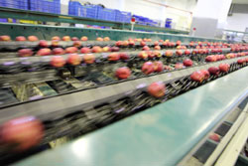
Η περίπτωση του αγροτικού συνεταιρισμού Ζαγοράς
Ο Συνεταιρισμός συγκεντρώνει σήμερα το 98% των παραγωγών
Το 1982 ανακηρύχθηκε συνεταιρισμός «πιλότος» από το Υπουργείο Γεωργίας
Τα Μήλα ΖΑΓΟΡΙΝ όντας από τα καλύτερα στον κόσμο, επισφραγίζουν την αναγνώριση τους το 1996 από την Ευρωπαϊκή Ένωση με την ετικέτα «Προστατευόμενη Ονομασία Προέλευσης»
Ο Α.Σ. παράγει το 100% των μήλων Ζαγορίν με τη μέθοδο της «Ολοκληρωμένης Παραγωγής»
Παράλληλα ο συνεταιρισμός, λόγω της περιορισμένης στρεμματικής έκτασης, ακολουθεί τη μέθοδο της πυκνής φύτευσης μηλιών, που έχουν μεγαλύτερη στρεμματική απόδοση κατά 10% – 20%.

Slide 12
Η περίπτωση του αγροτικού συνεταιρισμού Ζαγοράς
Ο Συνεταιρισμός Ζαγοράς διαθέτει σήμερα ένα υπερσύγχρονο ιδιόκτητο συγκρότημα ψυγείων - διαλογητηρίων, που θεωρείται από τα μεγαλύτερα των Βαλκανίων
Ο Α.Σ. συγκεντρώνει, συντηρεί, συσκευάζει και διακινεί το 100% σχεδόν της παραγωγής των μήλων της περιοχής (10.000 - 15.000 τόνους ετησίως)
Διακίνηση των προϊόντων στην εσωτερική αγορά ήτοι στα πρατήρια του Συνεταιρισμού, στις λαχαναγορές Αθηνών και Θεσσαλονίκης καθώς επίσης σε όλες τις αλυσίδες super market
Ο Α.Σ. δραστηριοποιείται επιτυχημένα επιχειρηματικά και σε άλλους τομείς όπως είναι ο τουρισμός και το λιανεμπόριο

Slide 13
Η περίπτωση του αγροτικού συνεταιρισμού Καλαβρύτων
Μελέτη Περίπτωσης 2

Slide 14
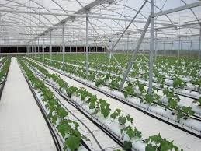
Η περίπτωση του αγροτικού συνεταιρισμού Καλαβρύτων
Ο Συνεταιρισμός από το 1982 και μέχρι το 2007 η Ένωση υπάχθηκε σε αναπτυξιακά και επενδυτικά προγράμματα
Ο Συνεταιρισμός επανεπένδυσε ιδία διαθέσιμα, για τον εκσυγχρονισμό των μονάδων της και τη δημιουργία σύγχρονων υποδομών
Η προσαρμογή στις διατάξεις του Νόμου 4015/2011, ολοκληρώθηκε τον Σεπτέμβριο του 2013 κατά την οποία μετεξελίχθηκε συγχωνεύοντας/απορροφώντας 34 πρωτοβάθμιους συνεταιρισμούς
Τον Δεκέμβριο του 2011 η ΕΑΣ Καλαβρύτων προχώρησε σε μηχανολογική επέκταση και εκσυγχρονισμό της μονάδας, η οποία από 62 αυξάνει την παραγωγή στους 95 τόνους πρώτης ύλης/ημέρα

Slide 15
Η περίπτωση του αγροτικού συνεταιρισμού Καλαβρύτων
Ο Α.Σ. Καλαβρύτων προωθεί στρατηγικές ενέργειες προς θωράκιση της οικονομικής και επιχειρηματικής του πορείας:
Ο Συνεταιρισμός συγκεντρώνει αιγοπρόβειο γάλα από 1.100 κτηνοτροφικές μονάδες
Παράγει την υψηλής ποιότητας παραδοσιακή βαρελίσια ΦΕΤΑ Π.Ο.Π. ΚΑΛΑΒΡΥΤΩΝ
Τα προϊόντα της διατίθενται στην εγχώρια αγορά, ενώ για την εξυπηρέτηση των παραγωγών της περιοχής διαθέτει:
α) 2 συγκροτήματα αποθήκευσης και παραγωγής μιγμάτων ζωοτροφών
β) 4 υποκαταστήματα εμπορίας ζωοτροφών, λιπασμάτων και πολλαπλασιαστικού υλικού
γ) κατάστημα πώλησης κτηνιατρικών και γεωργικών φαρμάκων, στα Καλάβρυτα,
δ) κατάστημα λιανικής πώλησης των τυροκομικών προϊόντων της
Ο Α.Σ. Καλαβρύτων διαθέτοντας ίδια κεφάλαια άνω των 8.000.000€, σταθερό κύκλο εργασιών άνω των 18.000.000€ (20 εκ για το έτος 2013) και κερδοφορία που προσεγγίζει το 1.500.000€, αποτελεί μια από τις πιο κερδοφόρες και συνεχώς εξελισσόμενες συνεταιριστικές οργανώσεις

Slide 16
Εν είδει επιλόγου
Η ανάπτυξη επιχειρηματικότητας στους αγροτικούς συνεταιρισμούς όπως διαφαίνεται από την ανάλυση που προηγήθηκε, δύναται να συμβάλλει δραστικά στη βιωσιμότητα των συνεταιριστικών οργανώσεων δια του εξορθολογισμού της διοίκησης η οποία πλέον προσβλέπει εκτός της εξυπηρέτησης των συμφερόντων των μελών και στην επίτευξη των υψηλότερων δυνατών επιπέδων αποτελεσματικότητας και αποδοτικότητας.
Αυτή η οπτική μπορεί να προσδώσει στους αγροτικούς συνεταιρισμούς την απαιτούμενη οικονομική και επιχειρηματική δυναμική προκειμένου να καταστούν ικανοί να επιβιώνουν και να συνεχίσουν να αναπτύσσονται, σχηματίζοντας αυτόνομες, υγιείς οικονομικές μονάδες που θα μπορούν να επιτελέσουν τον συνεταιριστικό τους ρόλο και παράλληλα να διατηρήσουν υψηλά επίπεδα ανταγωνιστικότητας.

Slide 17
Σας ευχαριστούμε για την προσοχή σας

